Slide 1
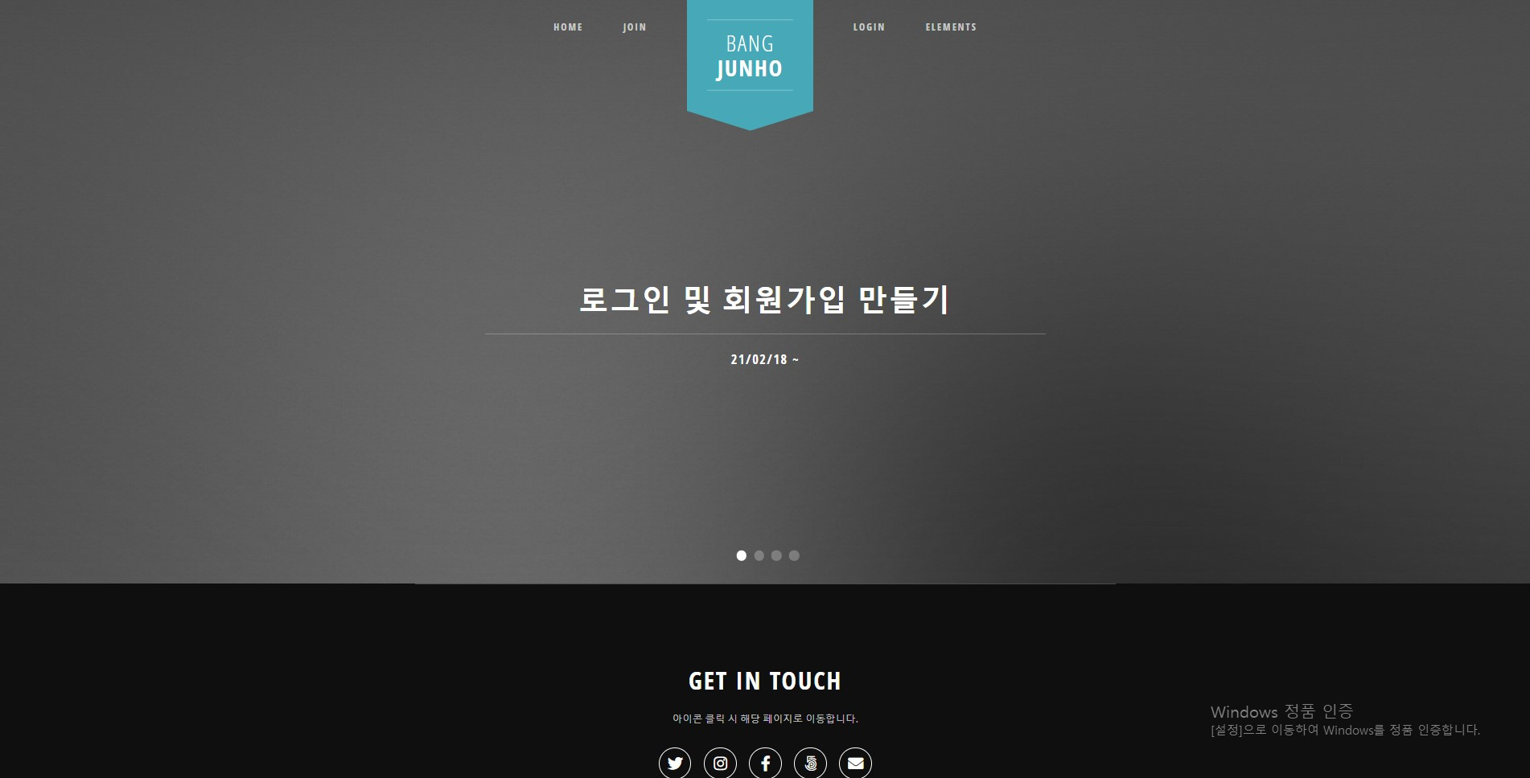
회원가입 및 로그인
0.0
2021.03.10
방준호

Slide 2
서비스 개요
2
구분 | 내용
기획배경 | 취업을 하기 위해 홈페이지를 만들었습니다.
기획목적 | 홈페이지를 이용하기 위한 계정을 생성합니다.
기대효과 | 홈페이지를 애용하는 회원의 수를 파악할 수 있습니다.
기능요약 | 회원가입과 로그인 ID와 PW를 분실하는 경우 이메일을 통해 찾을 수 있습니다.
개발환경 | Elipse photon
기획일정 | 1W |  |  |  |  |  |  | 2W |  |  |  |  |  |  | 3W |  |  |  |  |  |  | 4W |  |  |  |  |  |  | 5W
 | 1 | 2 | 3 | 4 | 5 | 6 | 7 | 8 | 9 | 10 | 11 | 12 | 13 | 14 | 15 | 16 | 17 | 18 | 19 | 20 | 21 | 22 | 23 | 24 | 25 | 26 | 27 | 28 | 29 | 30
Business modeling
Benchmarking
Value Proposition
Service Modeling
Service Policy
User interface

Slide 3
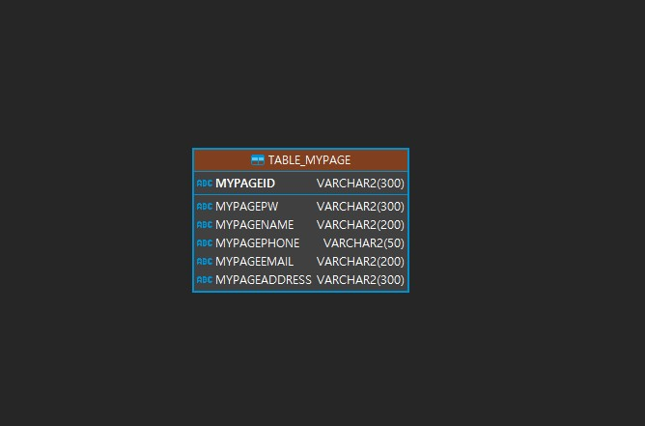
ERD
3

Slide 4
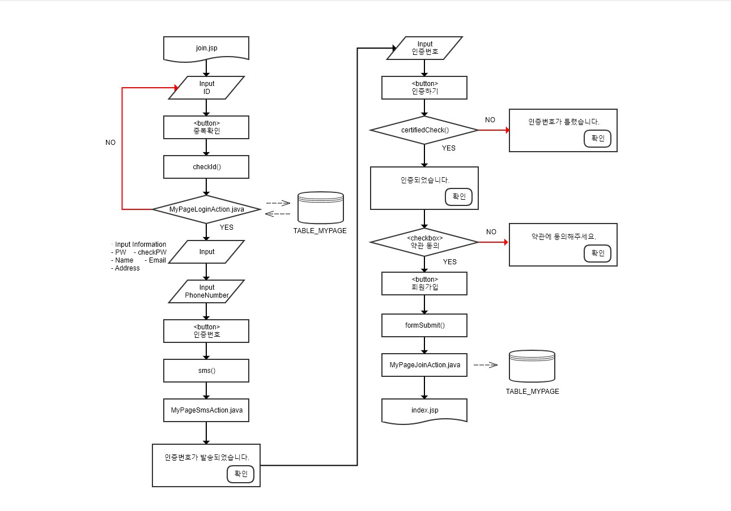


User flow : 회원가입
4
Join User flow | 1 STEP. 회원가입

Slide 5
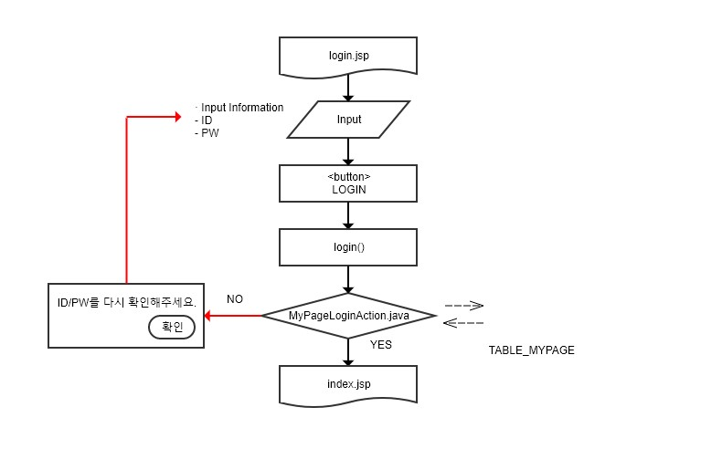
User flow : 로그인
5
Login User flow | 2 STEP. 로그인

Slide 6
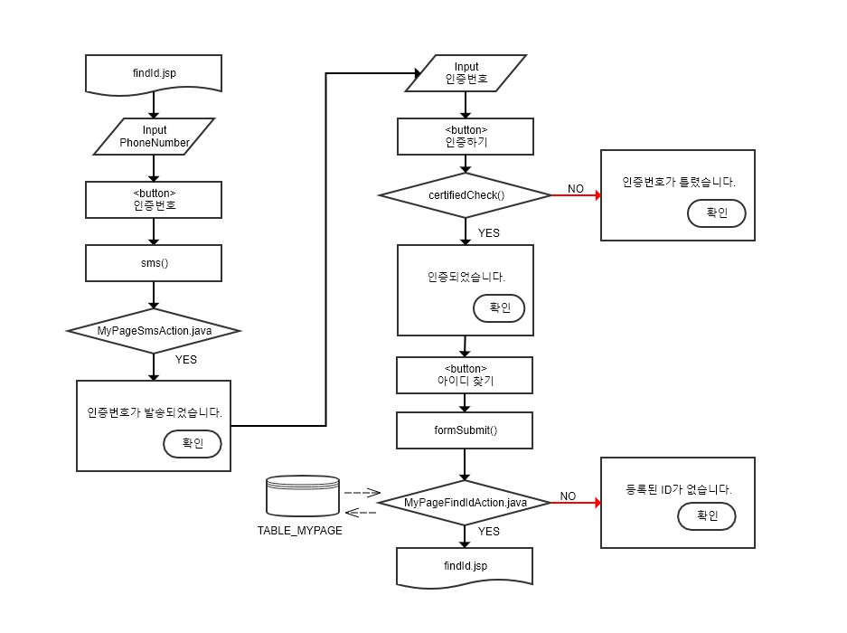
User flow : ID 찾기
6
FindID User flow | 3 STEP. ID 찾기

Slide 7
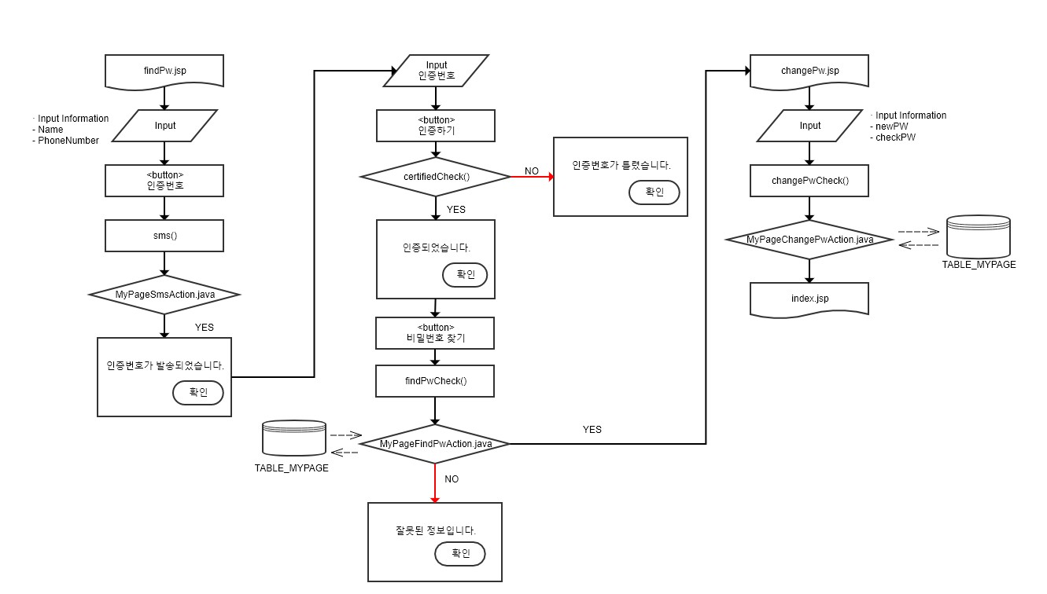
User flow : 비밀번호 찾기 및 변경하기
7
FindPw, ChangePw User flow | 4 STEP. 비밀번호 찾기 및 변경하기

Slide 8
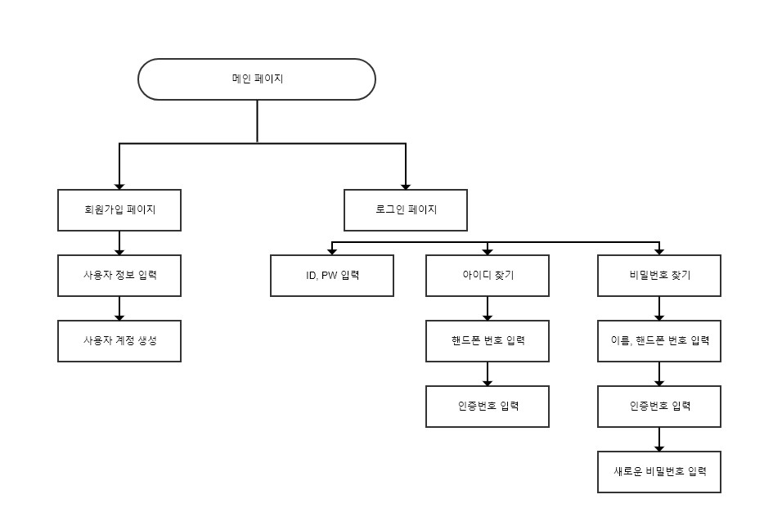
Logic process

Slide 9
메인 페이지
서비스를 제공하는 홈페이지의 메인 화면입니다.

Slide 10
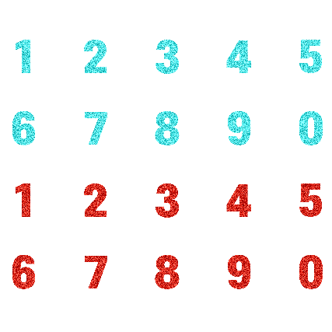
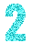
index.jsp
메인 페이지
10
Summery. 메인 페이지
홈페이지 첫 접속 시 보여지는 화면입니다.
1 | 클릭 시 회원가입 페이지로 이동합니다(Page.12 참조).
2 | 클릭 시 로그인 페이지로 이동 합니다(Page.15 참조).

Slide 11
회원가입
서비스를 이용할 계정을 생성합니다.

Slide 12
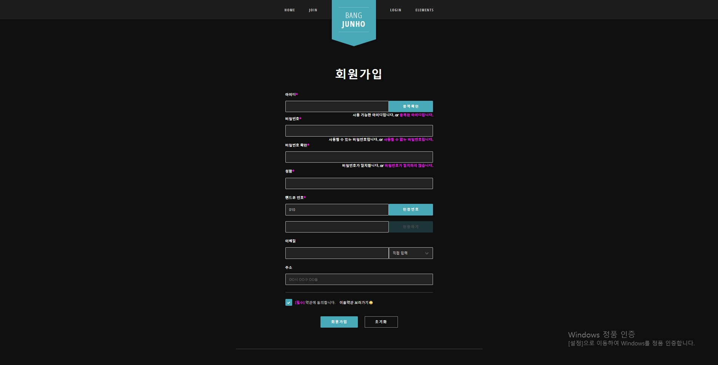

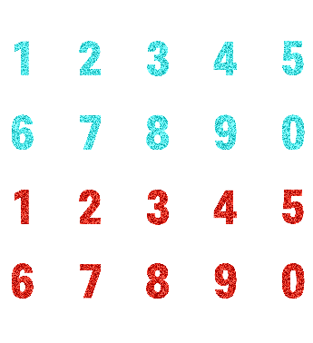
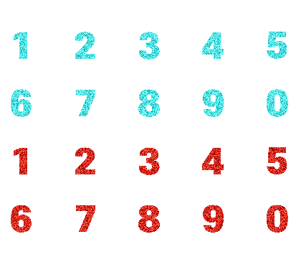
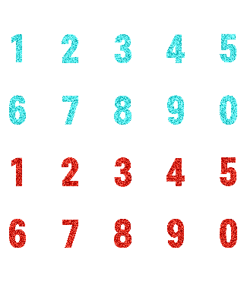
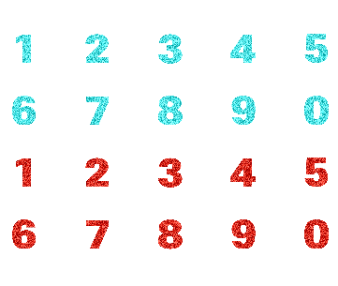
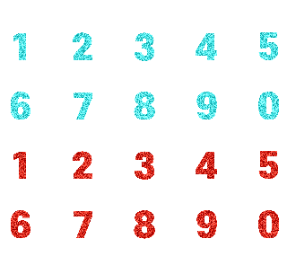
join.jsp
회원가입
12
Summery. 회원가입 페이지
서비스를 이용할 회원의 정보를 입력할 수 있는 페이지입니다.
1 | 회원가입을 위한 정보를 입력 합니다.
2 | 클릭 시 ID가 중복인지 확인 합니다.
3 | 비밀번호가 8자리 이상 16자리 이하인지 확인하고, 사용자가 원하는 비밀번호를 정확하게 입력했는지 재차 확인 합니다.
4 | 클릭 시 입력된 핸드폰 번호로 인증번호가 발송됩니다.
5 | 클릭 시 입력한 인증번호와 핸드폰으로 전송 받은 인증번호가 일치하는지 확인 합니다.
6 | 이용약관 페이지로 이동 합니다(Page.13 참조).
7 | 회원가입 완료 시 메인 페이지로 이동합니다(Page.10 참조).
8 | 입력된 모든 정보를 초기화합니다.

Slide 13
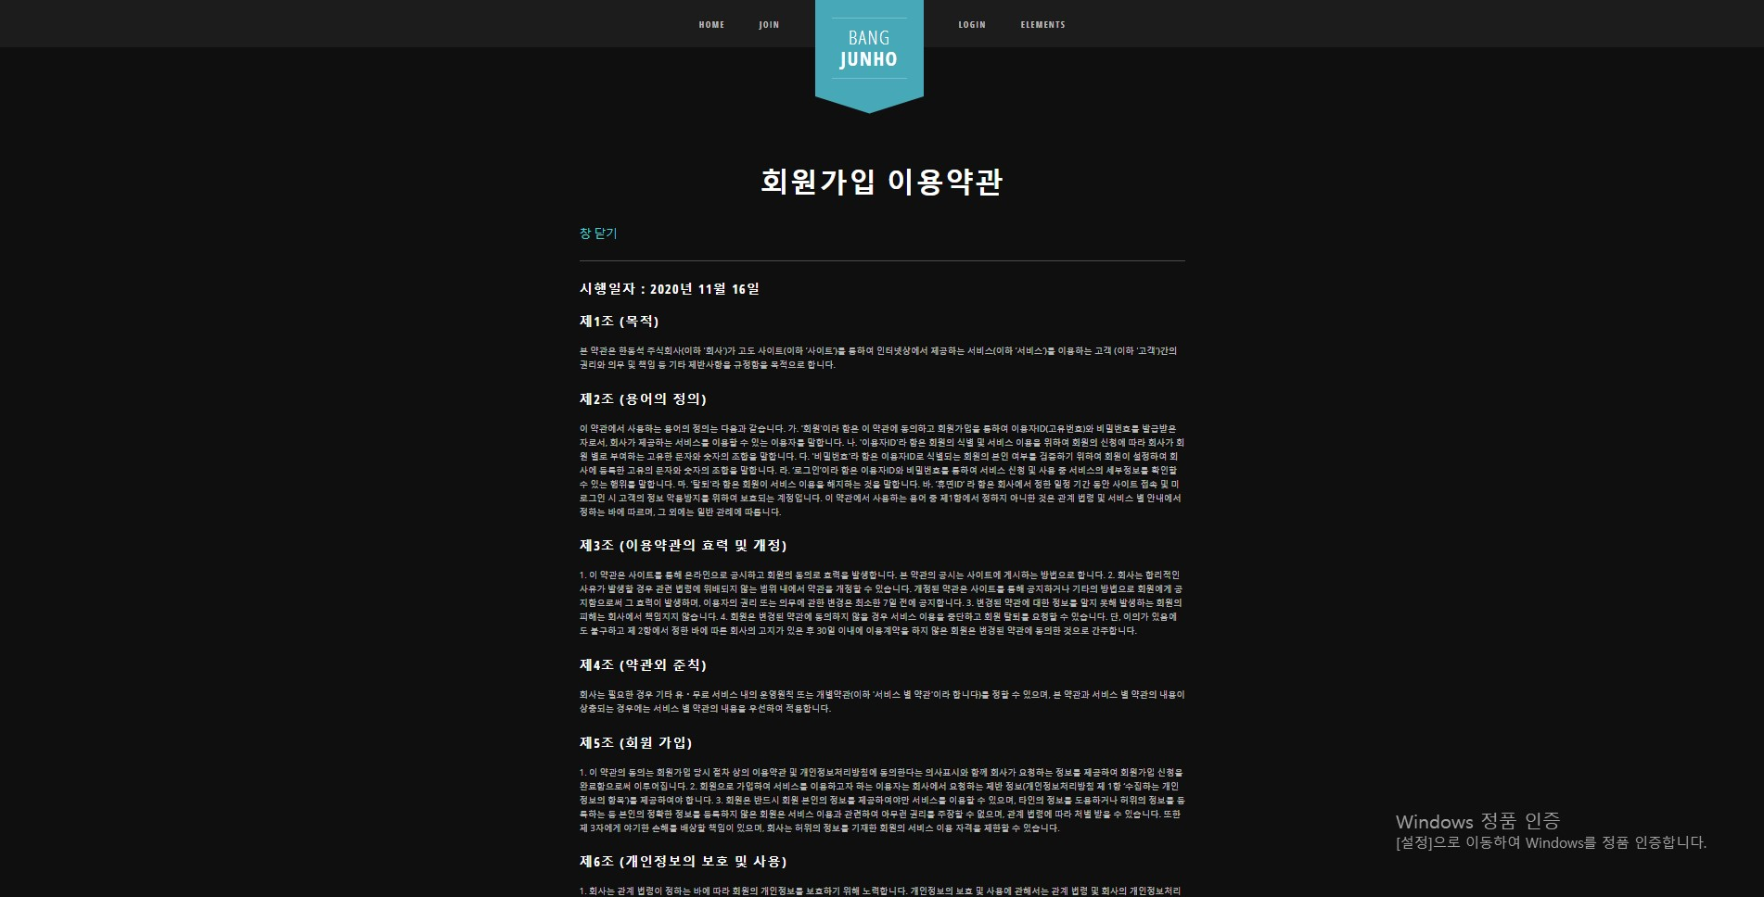
info.jsp
회원가입
13
Summery. 회원가입 이용약관 페이지
회원가입 이용약관에 대한 정보를 제공해주는 페이지입니다.
1 | 회원가입 페이지로 이동 합니다(page.12 참조).

Slide 14
로그인
서비스를 이용할 계정으로 접속합니다.

Slide 15
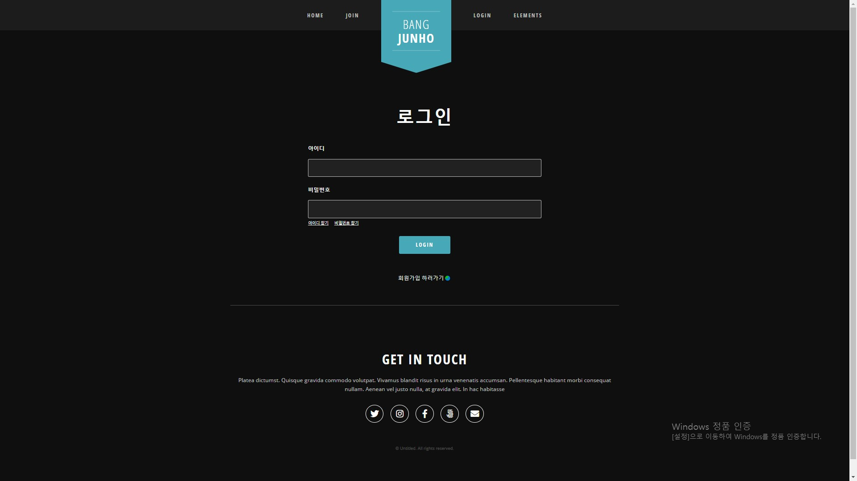

login.jsp
로그인
15
Summery. 로그인 페이지
아이디와 비밀번호를 통해 서비스를 이용할 계정으로 접속합니다.
1 | 로그인을 하기 위해 아이디와 비밀번호를 입력 합니다.
2 | 클릭 시 아이디 찾기 페이지로 이동 합니다(Page.16 참조).
3 | 클릭 시 비밀번호 찾기 페이지로 이동 합니다 (Page.18 참조).
4 | 입력한 정보가 올바른 경우 메인 페이지로 이동합니다 (Page.10 참조)
5 | 클릭 시 회원가입 페이지로 이동 합니다(page.12 참조).

Slide 16
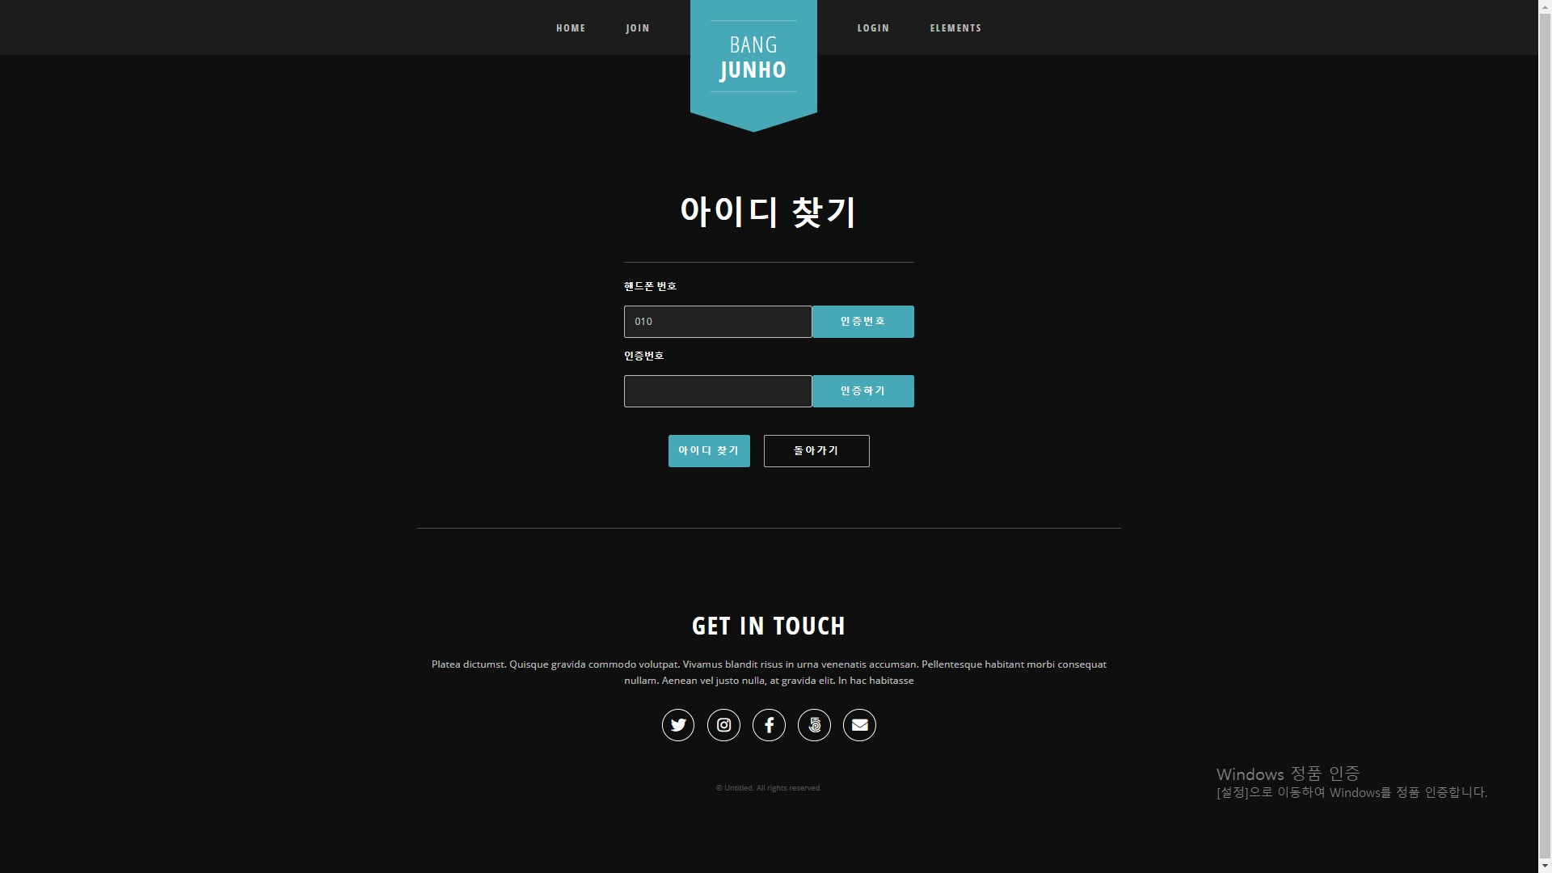
findId.jsp
로그인
16
Summery. 아이디 찾기 페이지
핸드폰 번호 인증을 통해 가입 되어있는 아이디를 찾을 수 있습니다.
1 | 핸드폰 번호와 인증 번호를 작성 합니다.
2 | 입력한 핸드폰 번호로 인증 번호가 발송 됩니다.
3 | 입력한 인증번호가 일치하는지 확인 합니다.
4 | 인증번호가 일치한다면 클릭 시 아이디 찾기 성공 페이지로 이동 합니다(Page.17 참조).
5 | 클릭 시 로그인 페이지로 이동 합니다(Page. 15 참조).

Slide 17
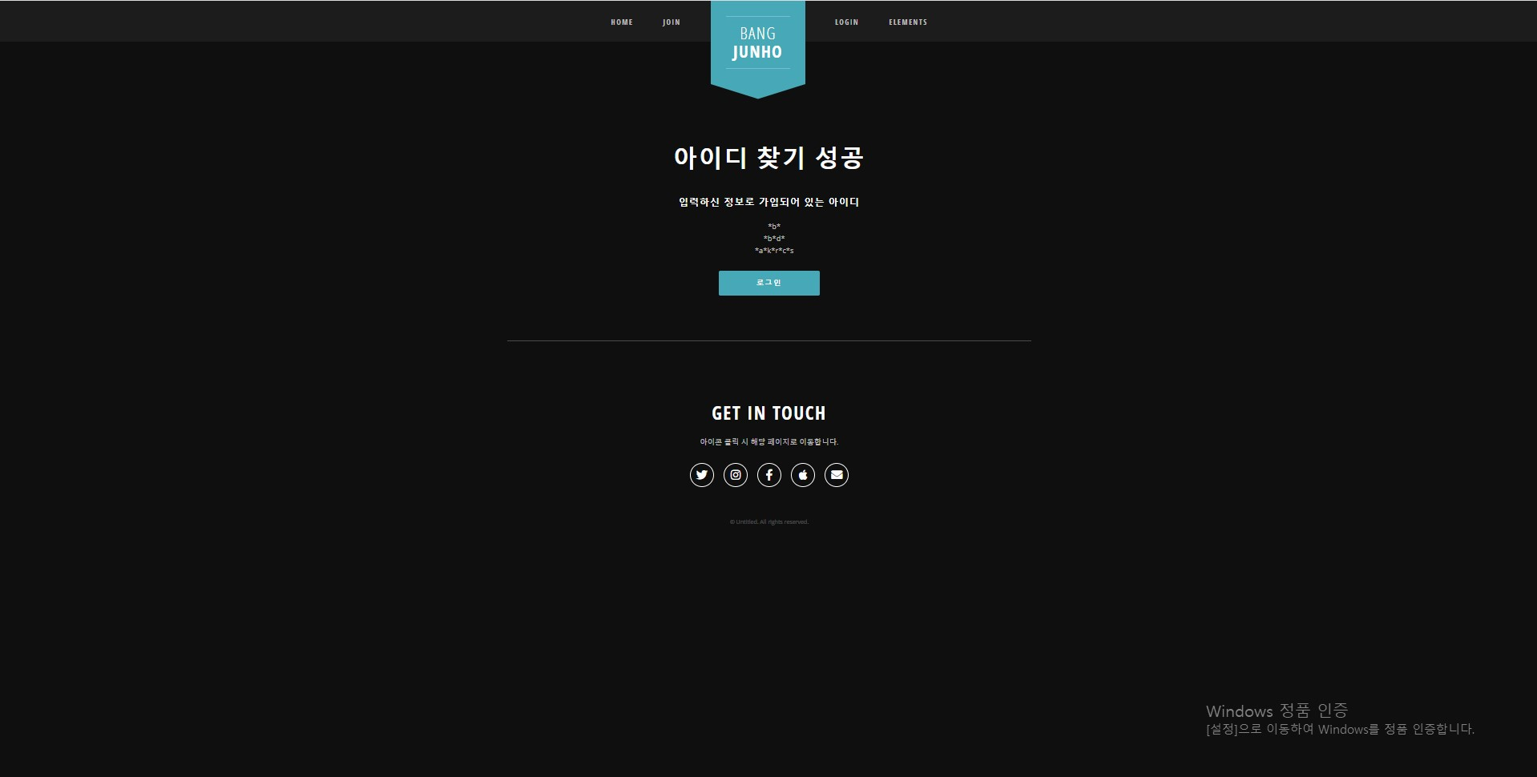
successId.jsp
로그인
17
Summery. 아이디 찾기 성공 페이지
입력한 핸드폰 번호로 가입되어 있는 아이디를 제공합니다.
1 | 클릭 시 로그인 페이지로 이동 합니다(Page.15 참조).

Slide 18
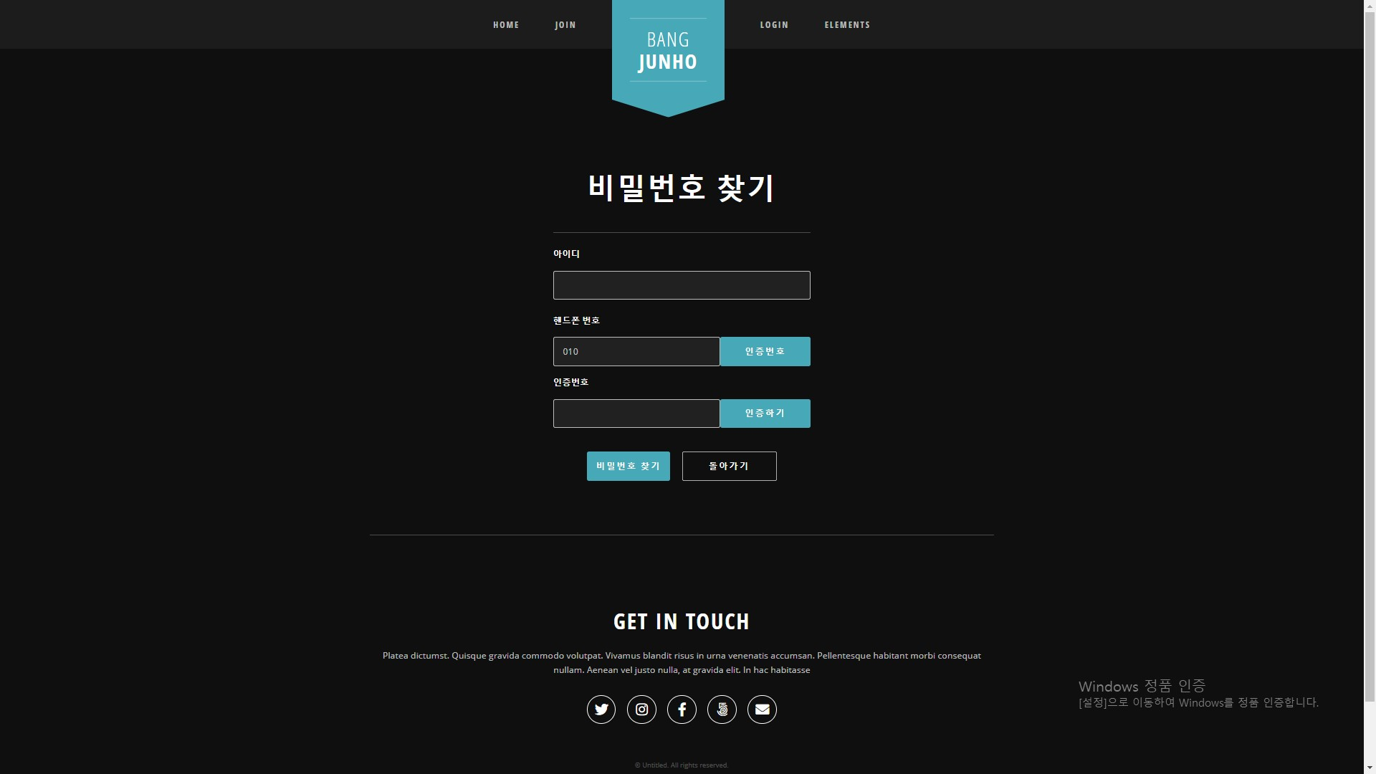





findPw.jsp
로그인
18
Summery. 비밀번호 찾기 페이지
아이디와 핸드폰 번호 인증을 통해 비밀번호를 찾을 수 있습니다.
1 | 아이디와 핸드폰 번호와 인증 번호를 작성 합니다.
2 | 입력한 핸드폰 번호로 인증 번호가 발송 됩니다.
3 | 입력한 인증번호가 일치하는지 확인 합니다.
4 | 인증번호가 일치한다면 클릭 시 비밀번호 찾기 성공 페이지로 이동 합니다(Page.19 참조).
5 | 클릭 시 로그인 페이지로 이동 합니다(Page.15 참조).

Slide 19
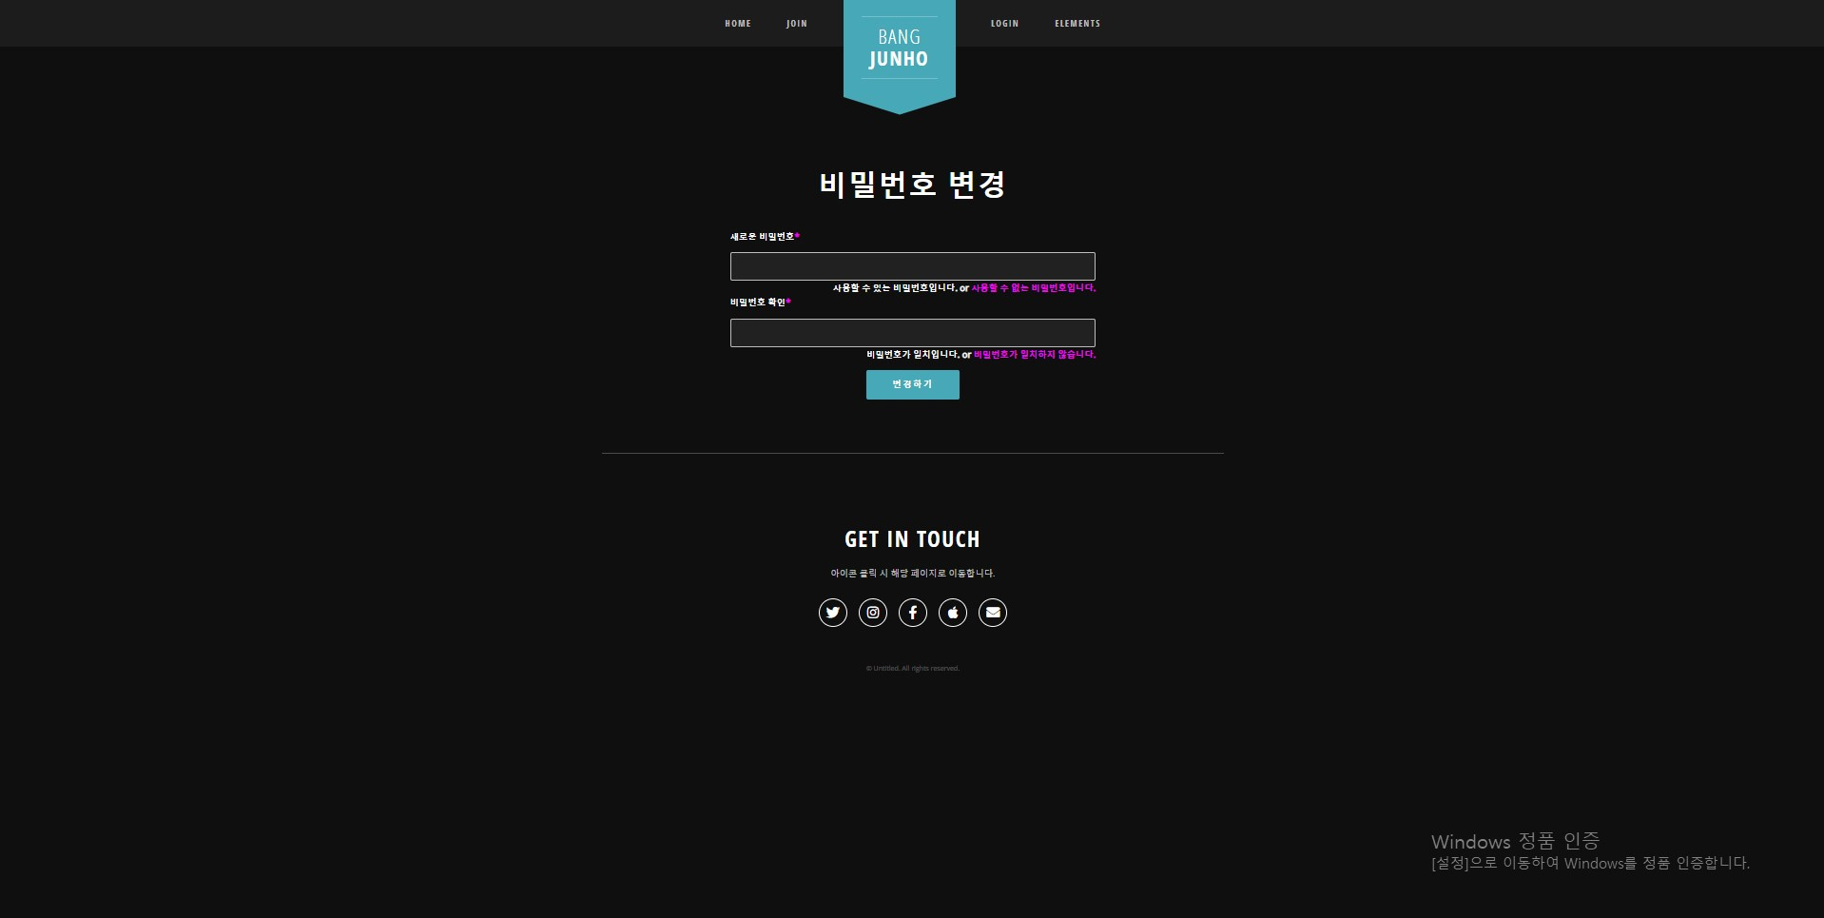
changePw.jsp
로그인
19
Summery. 비밀번호 변경 페이지
아이디와 핸드폰 번호 인증을 통해 비밀번호를 찾을 수 있습니다.
1 | 새로운 비밀번호를 입력 합니다.
2 | 클릭 시 비밀번호 변경 후 로그인 페이지로 이동합니다(Page.15 참조)

